Slide 1
LearnFill
BugSquashers (Junior)

Slide 2
Problema
Care este problema?
Accesul greu la anumite informații într-un format ușor de vizualizat

Slide 3
Problema
Ce statistici care susțin problema identificată de către mine sunt?

Slide 4
Problema
Ce îl costă pe clientul meu momentan nerezolvarea problemei?
Timpul și banii deoarece este greu să găsești informații gratuite și ușor de accesat

Slide 5
Problema
Ce face clientul acum pentru a rezolva problema?
Caută răspunsuri pe internet la prieteni, sau în cărți

Slide 6
Soluția
Cum rezolv problema identificată?
Dăm posibilitatea oamenilor să posteze tutoriale referitoare la cercetările lor

Slide 7
Soluția
Care sunt avantajele pe care produsul sau serviciul meu le oferă?
Este accesibil și este simplu de folosit

Slide 8
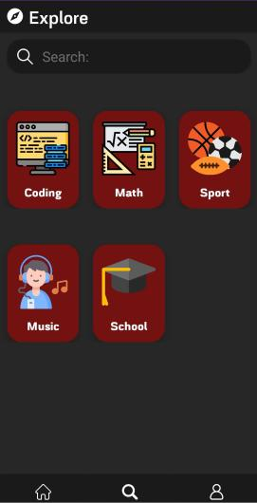
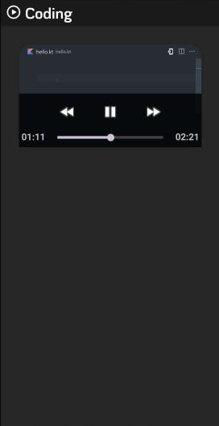

Slide 9
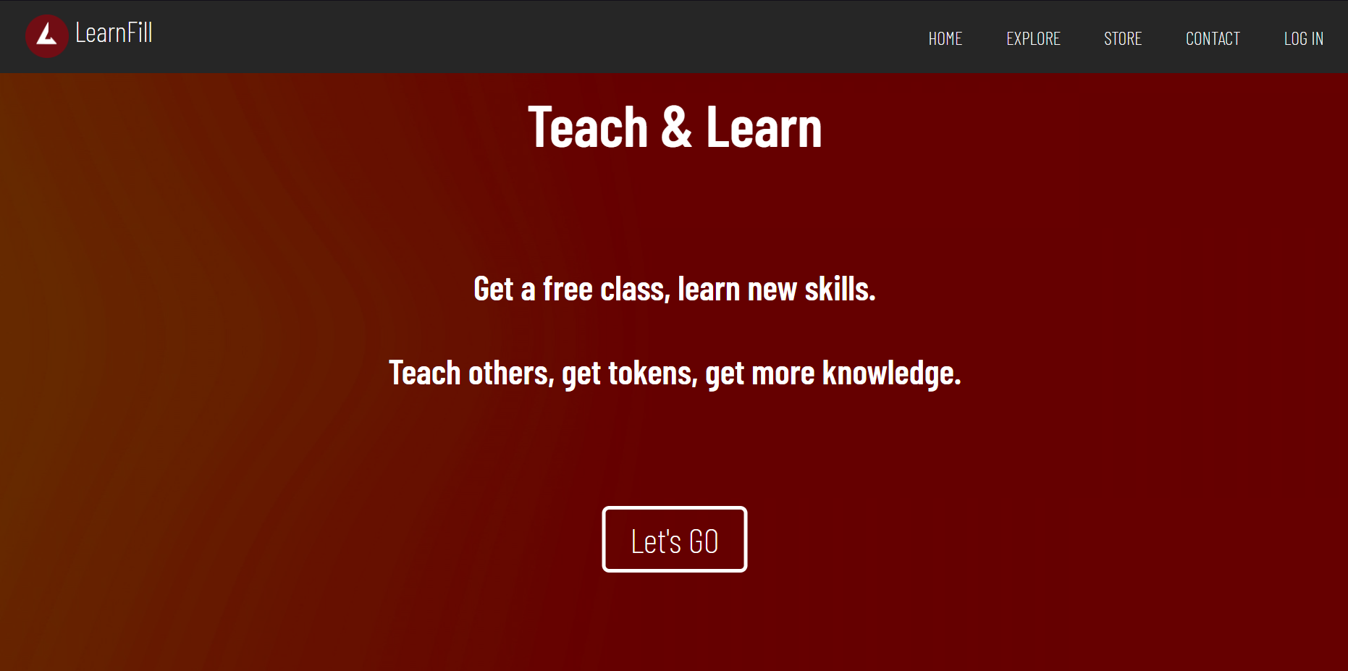

Slide 10
Soluția
Pentru cine rezolvăm aceste probleme?
Toți cei care doresc să învețe lucruri noi pot folosi produsul nostru

Slide 11
Soluția
Pentru cine rezolvăm aceste probleme?
Toți cei care doresc să învețe lucruri noi pot folosi produsul nostru

Slide 12
UVP - unique value proposition
De ce este soluția propusă este mai bună decât cele deja existente pe piață și care este valoarea pe care o aduce în plus și o face unică?
Suntem mai accesibil ca preț, iar concurența nu are sistem free to use, deoarece majoritatea cursurilor trebuie plătite

Slide 13
Business Plan
Cum și ce ne propunem să vindem?
Token-uri și Abonamente ce permit vizionarea de tutoriale

Slide 14
Marimea pietei
Cât de mare este piața pentru produsul/serviciul meu?
Nu este asa de mare, deoarece există relativ puține servicii de acest gen ( Udemy, Skillshare, YouTube, etc)

Slide 15
Marimea pietei
Cine sunt potențialii mei cumpărători/consumatori?Vor cumpăra o singură dată?
Oamenii care au acces la internet(≈65% din oameni) reprezintă potențiali
cumpăratori /consumatori
Utilizatorii pot deveni consumatori recurenți, dacă își doresc sa învețe mai mult

Slide 16
Business Plan
Basic
Free
1 tutorial gratuit săptămânal
calitate video 1080p
Smart
5$
1 videoclip gratuit zilnic
calitate 1440p
comunicarea cu autorul tutorialului
Genius
10$
Smart +
videoclipuri nelimitate
calitate 4K

Slide 17
Muțumim pentru atenția acordată !

